Slide 1
第十二章
檔案處理
學習檔案的觀念與操作的方式
有緩衝區與無緩衝區的檔案處理函數
學習二進位檔案的使用方式

Slide 2

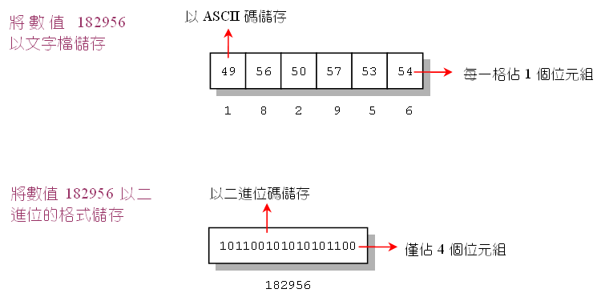
檔案的分類 (1/2)
12.1 檔案的觀念
檔案依儲存方式，可分為文字檔與二進位檔

Slide 3
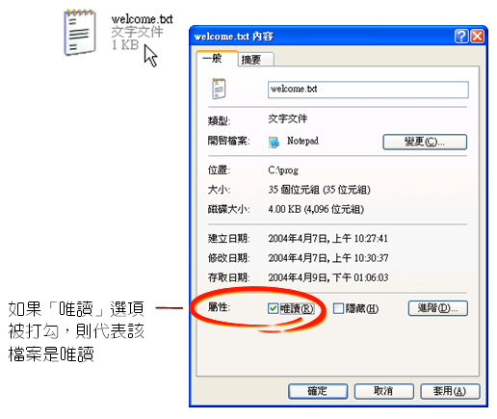
檔案的分類 (2/2)
12.1 檔案的觀念
檔案依存取權限，可分為一般檔案與唯讀檔 (read-only)
查看檔案屬性是否為唯讀：

Slide 4
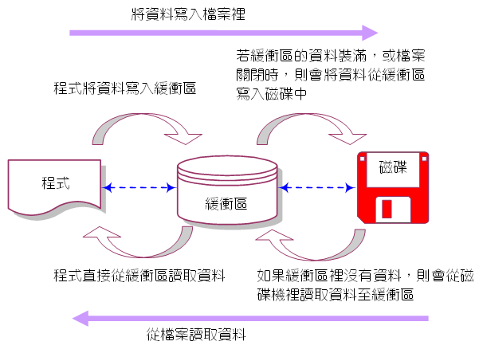
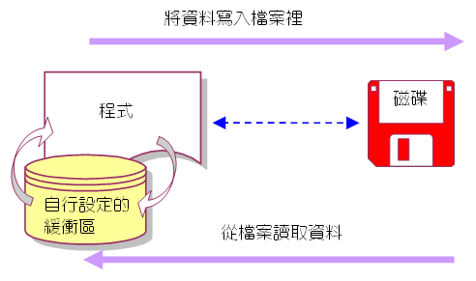
有緩衝區與無緩衝區的檔案處理
12.1 檔案的觀念
有緩衝區的檔案處理：
無緩衝區的檔案處理：

Slide 5
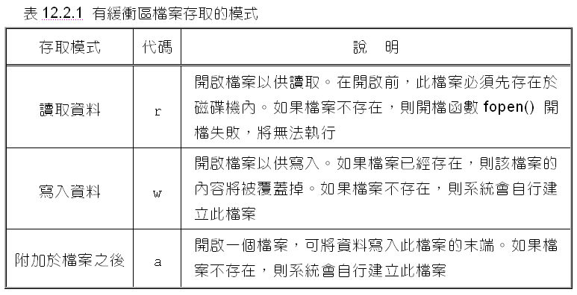
檔案處理函數 fopen()
12.2 有緩衝區的檔案處理函數
有緩衝區的檔案處理函數
FILE *指標變數; /* 宣告指向檔案的指標 */
fopen("欲開啟檔案名稱", "存取模式");

Slide 6
開啟檔案的範例
12.2 有緩衝區的檔案處理函數
開啟檔案abc.txt以讀取資料：
FILE *fptr; /* 宣告指向檔案的指標fptr */
fptr=fopen("abc.txt","r"); /* 開啟檔案abc.txt以供讀取 */
if(fptr!=NULL) /* 判別檔案是否開啟成功 */
{
/* 檔案開啟成功時，所要執行的程式碼 */
}
else
{
/* 檔案開啟失敗時，所要執行的程式碼 */
}

Slide 7
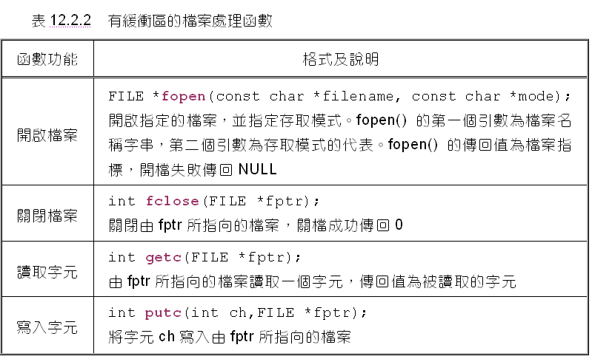
常用的檔案處理函數 (1/2)
12.2 有緩衝區的檔案處理函數
stdio.h 標頭檔中所宣告的檔案處理函數：

Slide 8
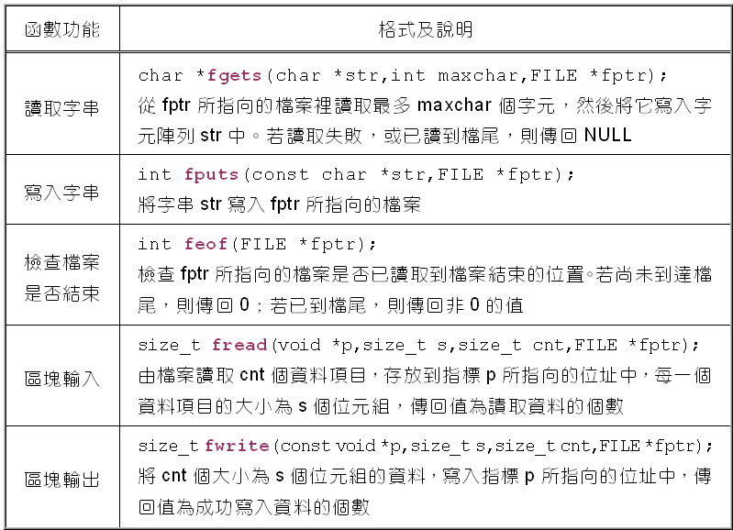
常用的檔案處理函數 (2/2)
12.2 有緩衝區的檔案處理函數

Slide 9
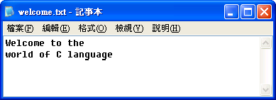
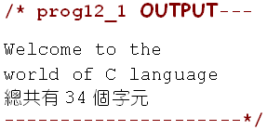
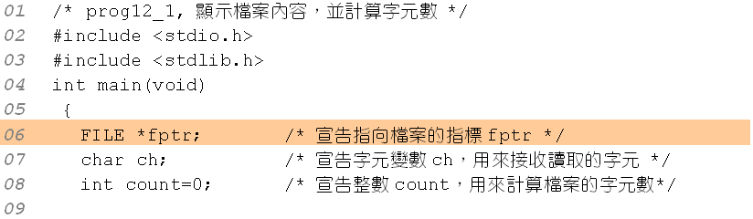
檔案處理函數的練習 (1/2)
12.2 有緩衝區的檔案處理函數
利用有緩衝區的檔案處理函數，讀取文字檔welcome.txt

Slide 10
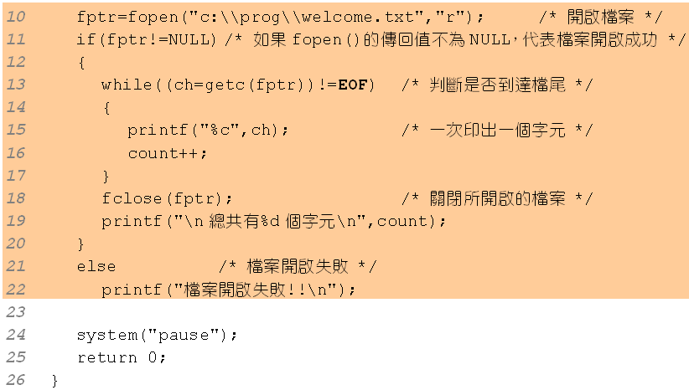
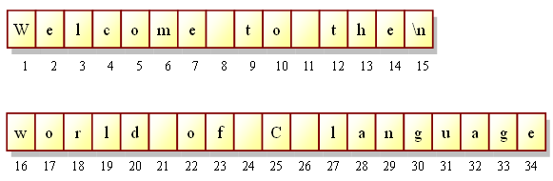
檔案處理函數的練習 (2/2)
12.2 有緩衝區的檔案處理函數
空白與換行字元也列入字元數的計算，因此總字元數為34：

Slide 11
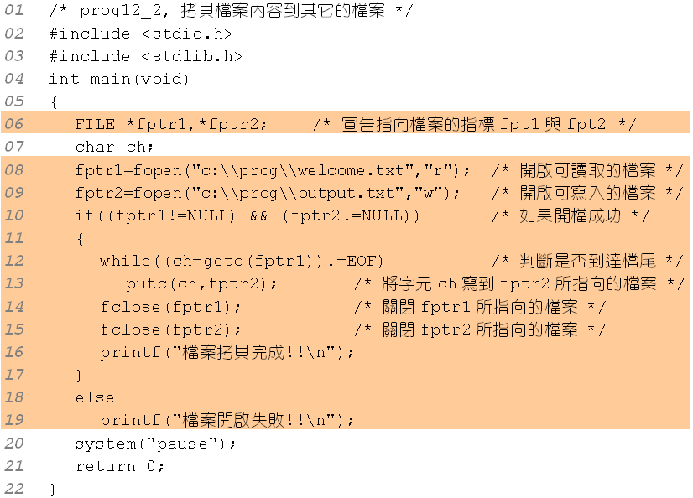

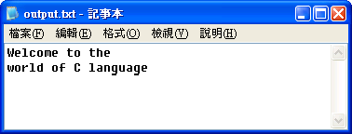
檔案拷貝的範例
12.2 有緩衝區的檔案處理函數

Slide 12
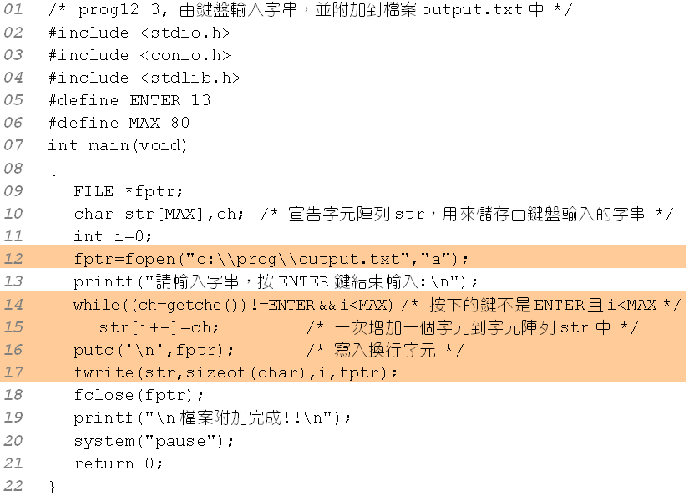
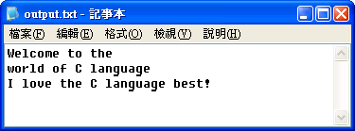
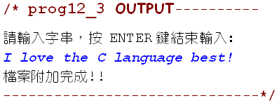
將字串附加到檔案的範例
12.2 有緩衝區的檔案處理函數

Slide 13
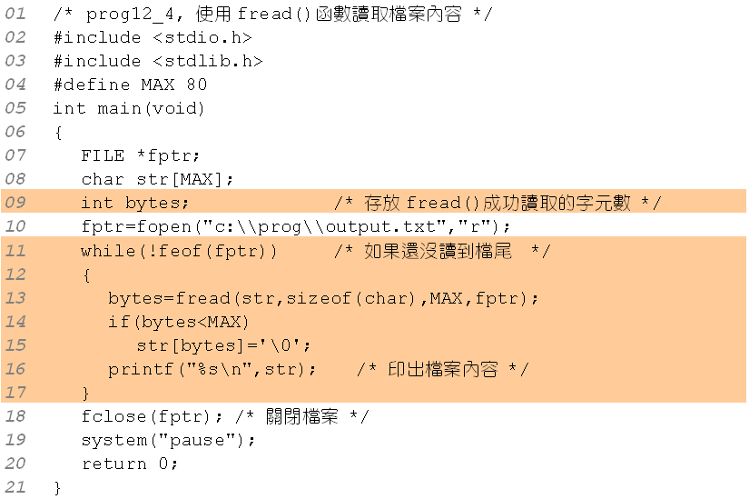
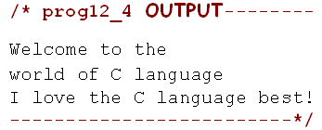
利用 fread() 函數讀取檔案內容
12.2 有緩衝區的檔案處理函數

Slide 14
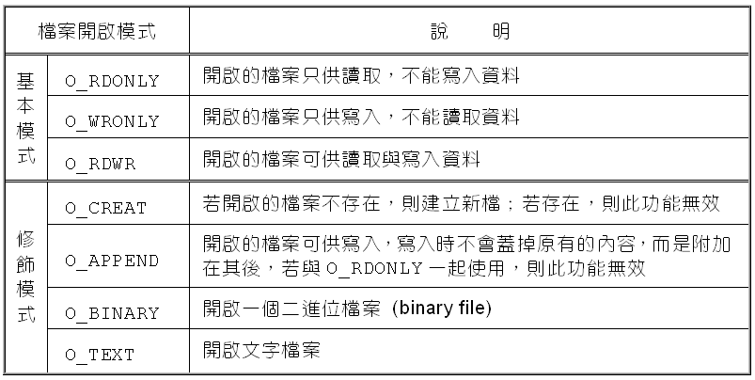
無緩衝區的檔案處理函數
12.3 無緩衝區的檔案處理函數
利用open() 函數即可開啟無緩衝區的檔案
  open("檔案名稱", 開啟模式, 存取屬性);

Slide 15
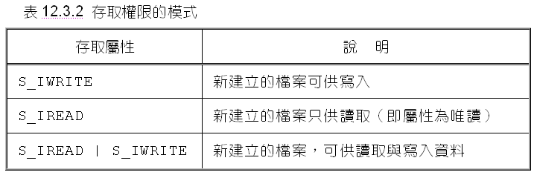
檔案開啟模式與存取屬性
12.3 無緩衝區的檔案處理函數
有多種開啟模式時，可以利用OR「|」運算子串接模式
O_WRONLY /* 開啟舊檔，此檔只供寫入，不能讀取 */
O_WRONLY|O_APPEND /* 開啟舊檔，此檔可以附加資料，但不能讀取 */
O_WRONLY|O_CREAT|O_APPEND /* 若檔案不存在，則建立可附加資料的新檔*/
O_RDONLY|O_TEXT /* 開啟已存在的文字檔，且只供讀取 */
open(“檔案名稱”, O_CREAT, 存取屬性 );

Slide 16
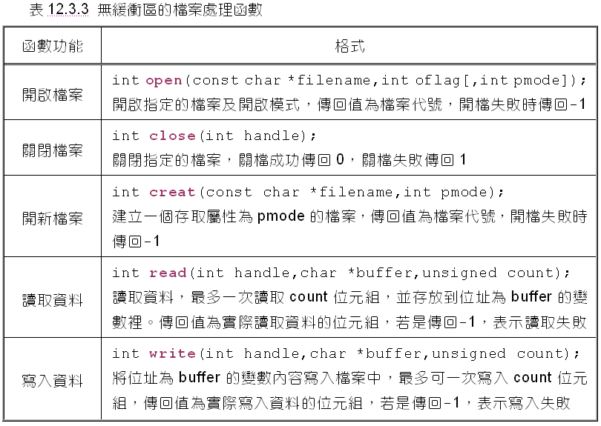
無緩衝區的檔案處理函數
12.3 無緩衝區的檔案處理函數

Slide 17
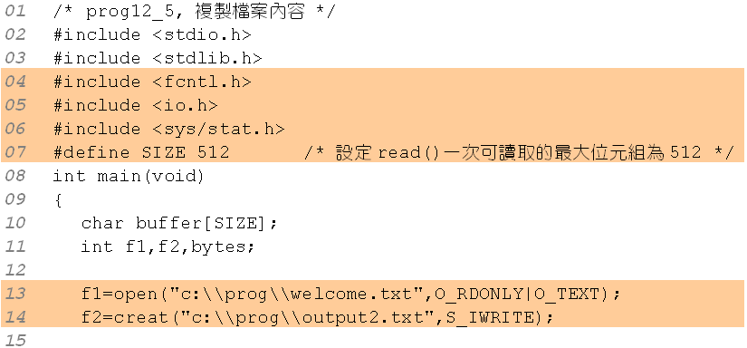
檔案處理函數的練習 (1/2)
12.3 無緩衝區的檔案處理函數
下面的範例是以無緩衝區的檔案函數來複製檔案內容：

Slide 18
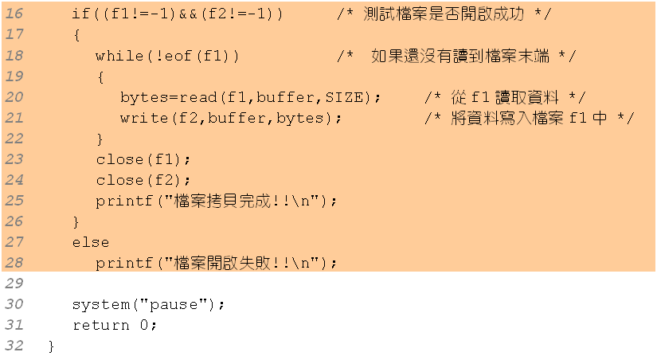

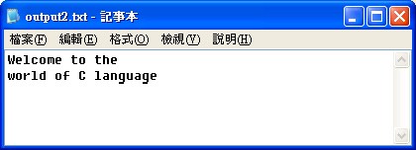
檔案處理函數的練習 (2/2)
12.3 無緩衝區的檔案處理函數

Slide 19
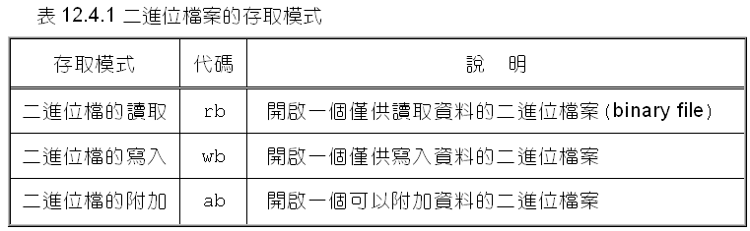
使用 fopen() 處理二進位檔
12.4 二進位檔案的使用
使用fopen() 函數開啟二進位檔案時的存取模式：
/* 開啟可供附加資料的二進位檔案test.bin */
FILE *fptr;
fptr=fopen("test.bin","ab");

Slide 20
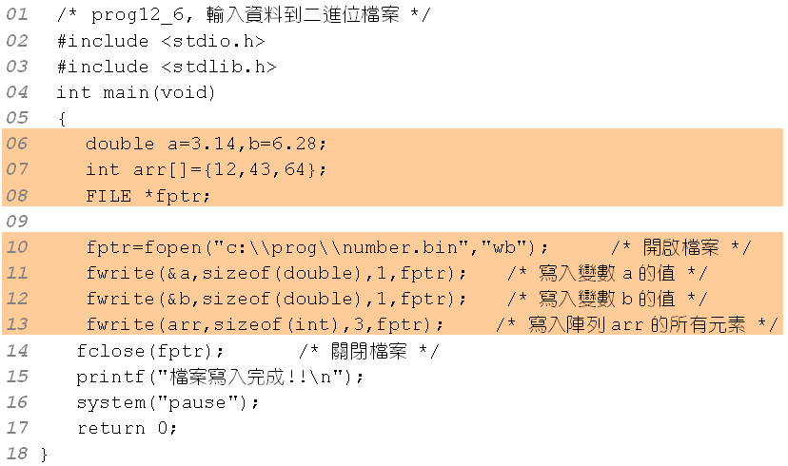

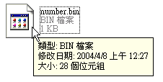
輸入資料到二進位檔案的範例
12.4 二進位檔案的使用

Slide 21
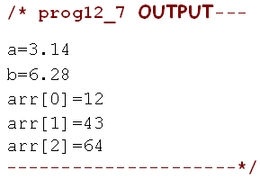
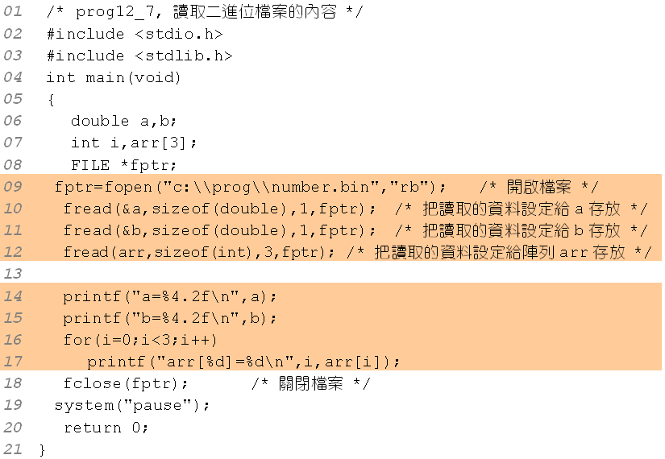
讀取二進位檔案的範例
12.4 二進位檔案的使用

Slide 22
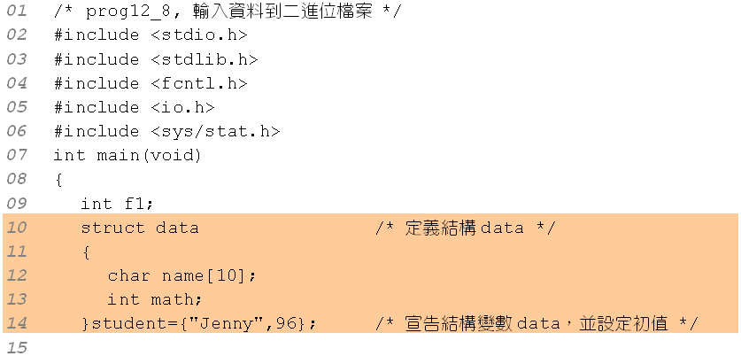
利用write() 寫入二進位檔 (1/2)
12.4 二進位檔案的使用
下面的程式是把結構變數的內容寫入二進位檔中：

Slide 23
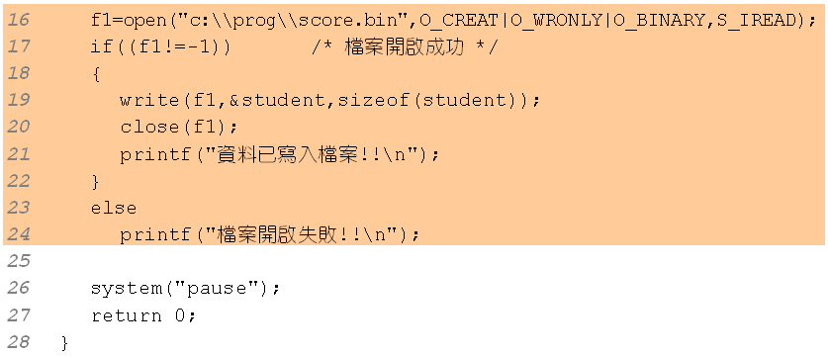

利用write() 寫入二進位檔 (2/2)
12.4 二進位檔案的使用

Slide 24
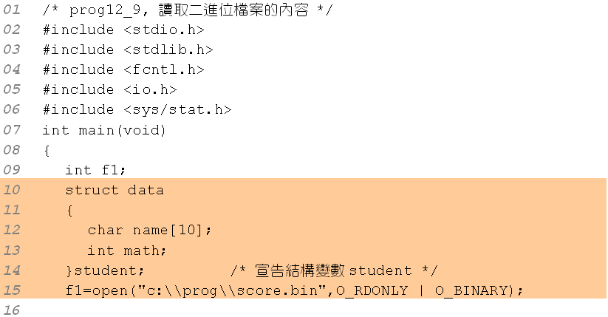
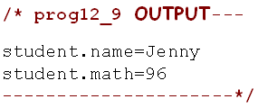
利用read() 讀取二進位檔 (1/2)
12.4 二進位檔案的使用
下面的程式利用read() 函數讀取二進位檔案：

Slide 25
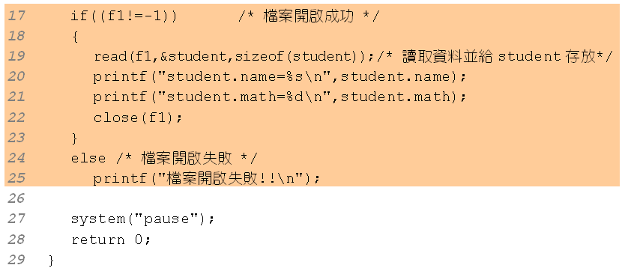
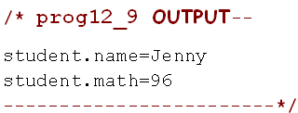
利用read() 讀取二進位檔 (2/2)
12.4 二進位檔案的使用

